Slide 1



HÀM SỐ
PHÒNG GD&ĐT………..
TRƯỜNG THCS ………….……
Đ8 - C2 - Tiết 2
Giáo viên:

Slide 2
HOẠT ĐỘNG MỞ ĐẦU

Slide 3


Notes:
Trò chơi “Rung chuông vàng”.
Có tất cả 6 câu hỏi. Mỗi nhóm sẽ rung chuông dành quyền trả lời. Nếu nhóm trả lời sai, các nhóm khác được dành quyền trả lời. Nhóm nào đạt điểm cao nhất nhóm đó được rung chuông vàng. Mỗi bạn trong nhóm sẽ được thưởng 10 điểm.

Slide 4


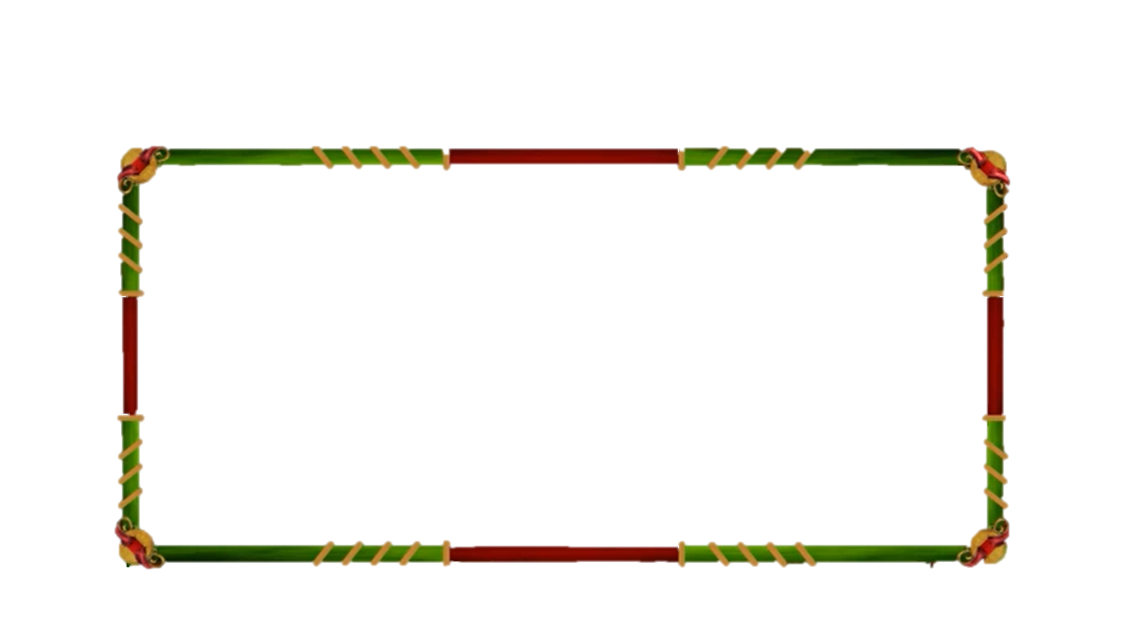

RUNG CHUÔNG VÀNG
Có tất cả 6 câu hỏi.
Mỗi nhóm sẽ rung chuông dành quyền trả lời.
Nếu nhóm trả lời sai, các nhóm khác được dành quyền trả lời.
Nhóm nào đạt điểm cao nhất nhóm đó được rung chuông vàng.
Mỗi bạn trong nhóm sẽ được thưởng
10 điểm.
nguyenngocduong.vn

Slide 5




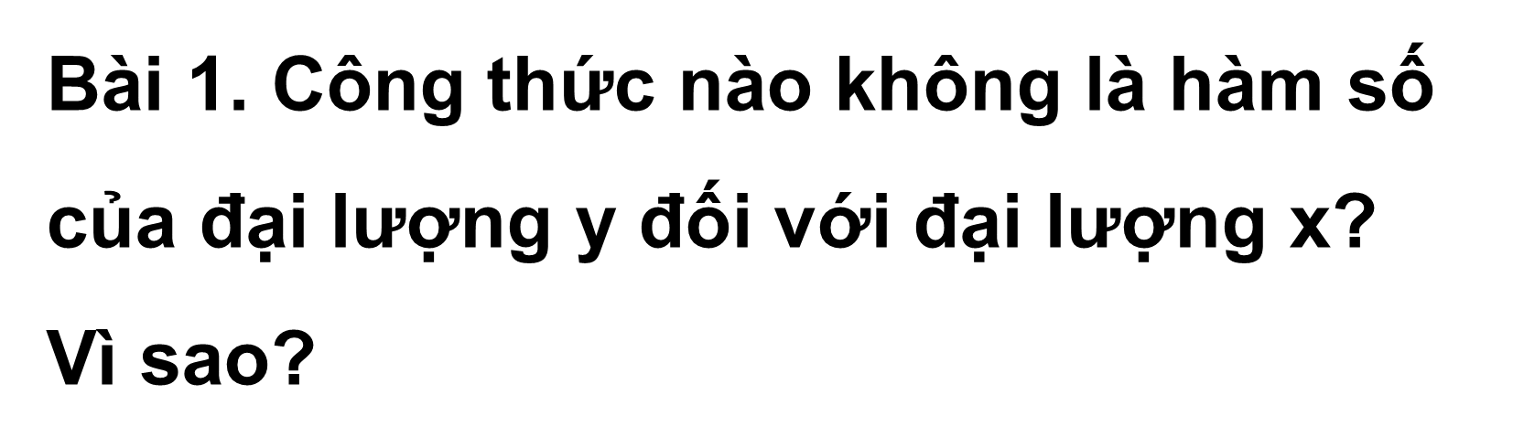



Bài 1. Công thức nào không là hàm số của đại lượng $\text{y}$ đối với đại lượng $\text{x}$? Vì sao?
B. $\text{y} \text{=} \frac{\text{x}}{\text{3}}$
A. $\text{y} \text{=} \text{x}$
C. $\text{y}\text{ = 2}\text{x}\text{ + 5}$
D. $\text{x}\text{ = 2}{\text{y}}^{\text{2}}$

Slide 6

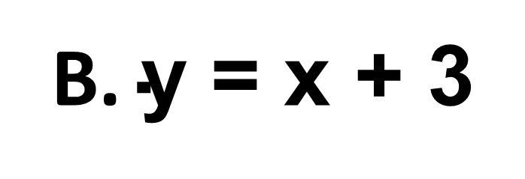


Bài 2. Hàm số nào sau đây là hàm hằng ?
.
A. $\text{y}\text{ = 2}\text{x}$
C. $\text{y}\text{ = 5}$
D. $\text{y}\text{ = }{\text{x}}^{\text{2}}$
B. $\text{y}\text{ = }\text{x}\text{ + 3}$

Slide 7

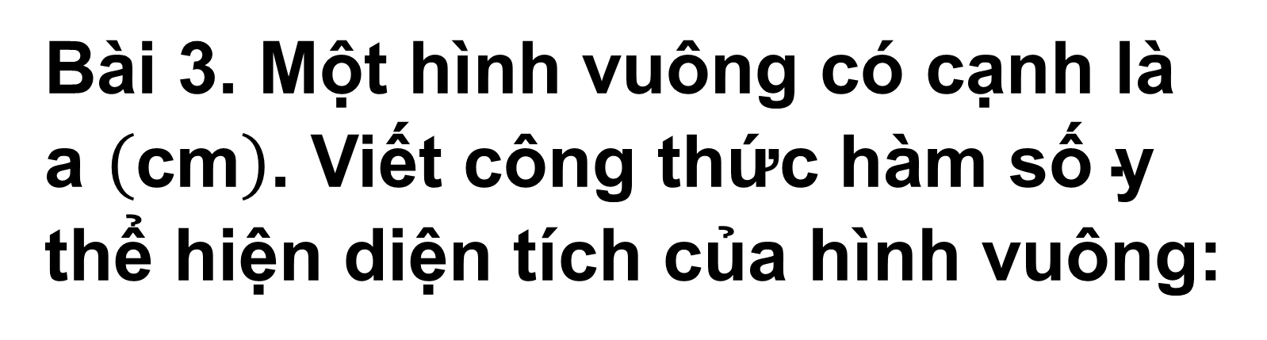

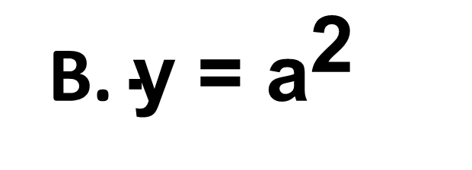
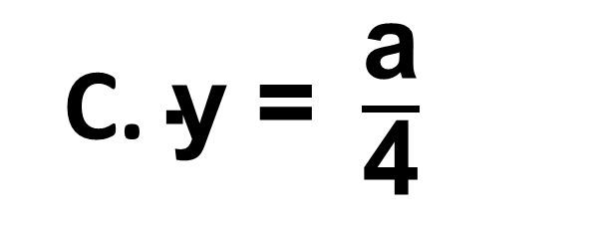
Bài 3. Một hình vuông có cạnh là $\text{a} \left(\text{cm}\right)$. Viết công thức hàm số $\text{y}$ thể hiện diện tích của hình vuông:
B. $\text{y}\text{ =}{ \text{a}}^{\text{2}}$
A. $\text{y}\text{ = 4}\text{a}$
C. $\text{y}\text{ = }\frac{\text{a}}{\text{4}}$
D. $\text{y}\text{ = }\text{a}$

Slide 8
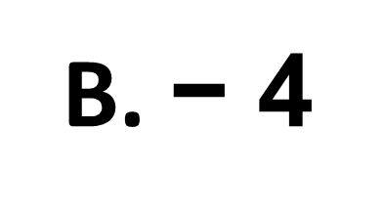
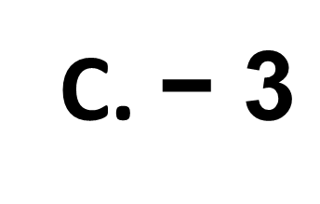
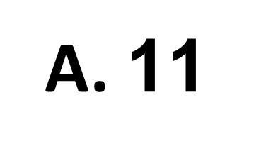
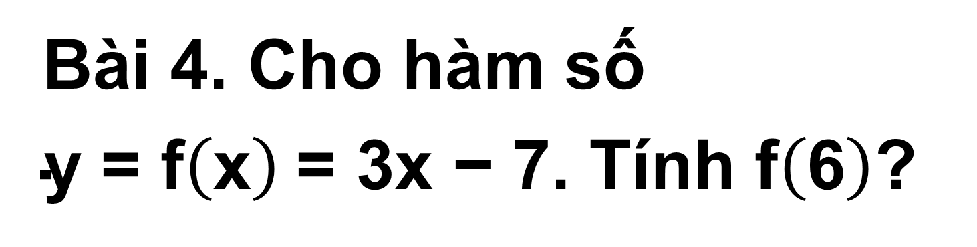
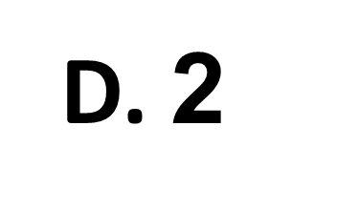
Bài 4. Cho hàm số
$\text{y} \text{=} \text{f}\left(\text{x}\right) \text{=} \text{3}\text{x} \text{−} \text{7.}$ Tính $\text{f}\left(\text{6}\right)\text{?}$
A. $\text{11}$
B. $\text{− 4}$
C. $\text{− 3}$
D. $\text{2}$

Slide 9
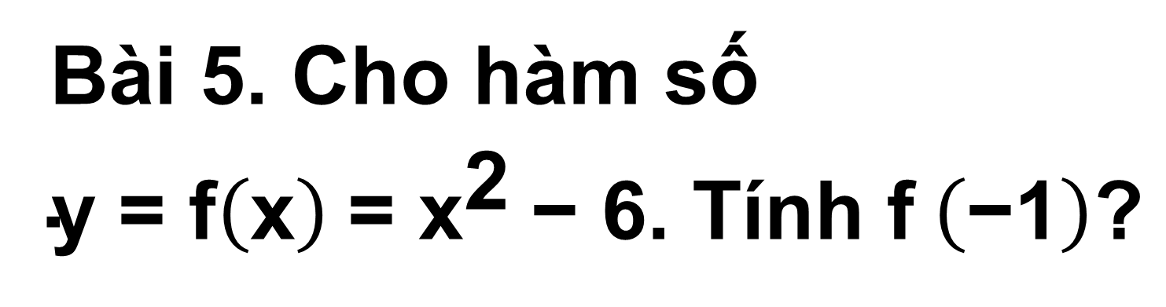
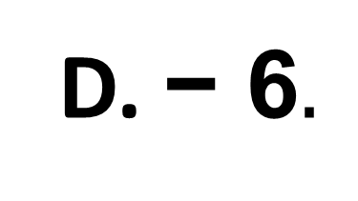
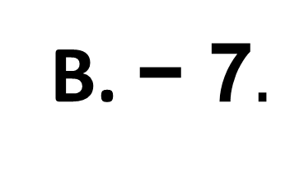
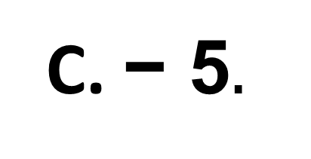

Bài 5. Cho hàm số
$\text{y} \text{=} \text{f}\left(\text{x}\right) \text{=} {\text{x}}^{\text{2}} \text{−} \text{6.}$ Tính $\text{f} \left(\text{−1}\right)\text{?}$
A. $\text{1}.$
B. $\text{− 7}.$
C. $\text{− 5}.$
D. $\text{− 6}.$

Slide 10
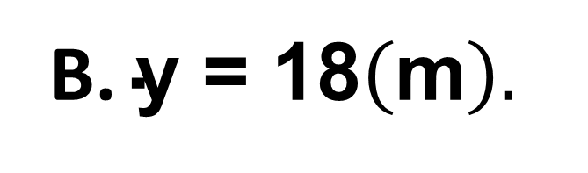
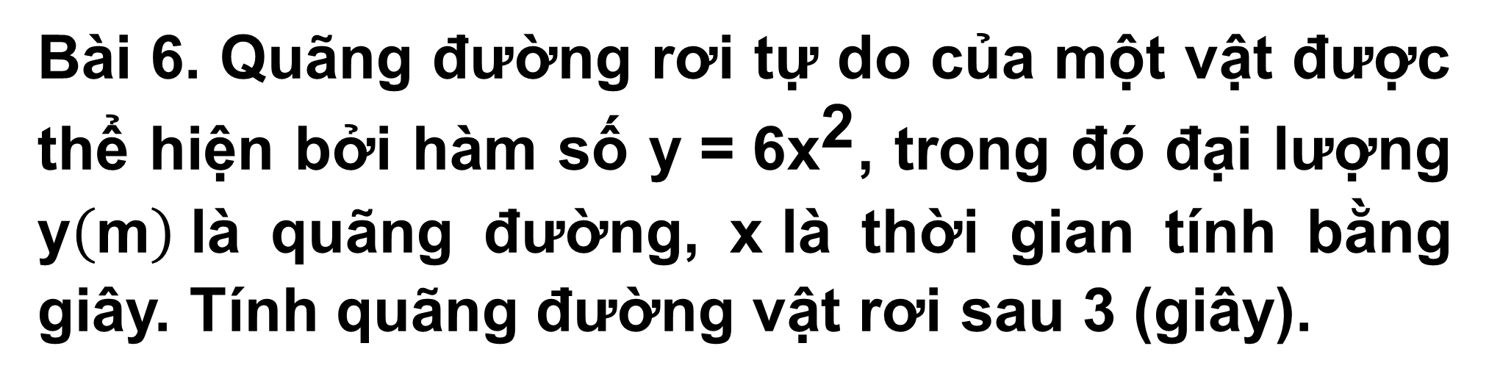
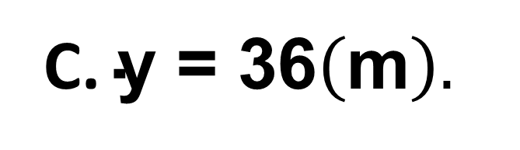
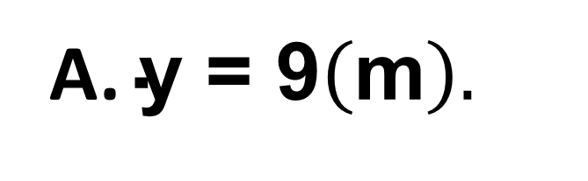
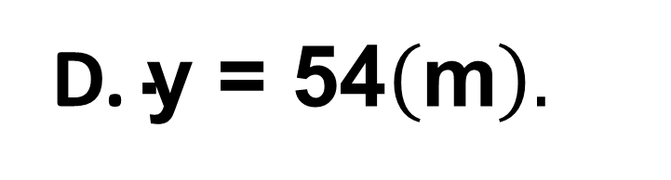
Bài 6. Quãng đường rơi tự do của một vật được thể hiện bởi hàm số $\text{y}\text{ = 6}{\text{x}}^{\text{2}}$, trong đó đại lượng $\text{y}\left(\text{m}\right)$là quãng đường, $\text{x}$là thời gian tính bằng giây. Tính quãng đường vật rơi sau $\text{3}$ (giây).
A. $\text{y}\text{ = 9}\left(\text{m}\right).$
B. $\text{y}\text{ = 18}\left(\text{m}\right).$
C. $\text{y}\text{ = 36}\left(\text{m}\right).$
D. $\text{y}\text{ = 54}\left(\text{m}\right).$

Slide 11

CHÚC MỪNG NHÓM ĐÃ RUNG CHUÔNG VÀNG
Notes:
Nhóm nào chiến thắng thầy cô điền vào ô trống lúc đang trình chiếu luôn ạ

Slide 12
HOẠT ĐỘNG LUYỆN TẬP

Slide 13
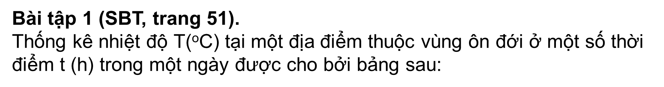
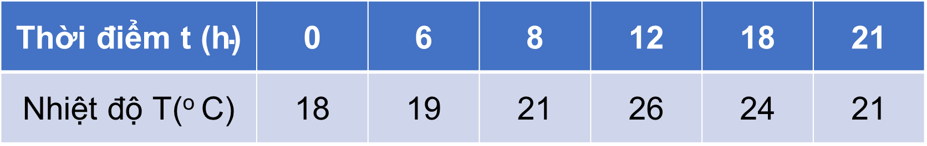
Dạng 1: NHẬN BIẾT HÀM SỐ
HOẠT ĐỘNG CÁ NHÂN
Bài tập 1 (SBT, trang 51).
Thống kê nhiệt độ $\text{T}\text{(}\text{o}\text{C}\text{) }$tại một địa điểm thuộc vùng ôn đới ở một số thời điểm $\text{t} \text{(}\text{h}\text{)}$ trong một ngày được cho bởi bảng sau:
Thời điểm $\text{t}\text{ (}\text{h}\text{)}$ | 0 | 6 | 8 | 12 | 18 | 21
Nhiệt độ $\text{T}\text{(}\text{o} \text{C}\text{)}$ | 18 | 19 | 21 | 26 | 24 | 21
HOẠT ĐỘNG LUYỆN TẬP
Giải
a) Thời điểm có nhiệt độ cao nhất là: $\text{12}\left(\text{h}\right)\text{.}$
Thời điểm có nhiệt độ thấp nhất là: $\text{0}\left(\text{h}\right)\text{.}$
Trong các thời điểm trong bảng trên, thời điểm nào có nhiệt độ cao nhất? Thấp nhất?
b) Nhiệt độ T có phải là hàm số của thời điểm t hay không? Vì sao?
b) Nhiệt độ T là hàm số của thời điểm t vì mỗi giá trị của t chỉ xác định đúng một giá trị của T.
c) Thời điểm t không phải là hàm số của nhiệt độ T. Vì: Nhiệt độ $\text{T} \text{=} \text{2}{\text{1}}^{\text{0}}\text{C}$ tương ứng với hai thời điểm khác nhau là $\text{t} \text{=} \text{8}\text{h}$ và $\text{t} \text{=} \text{21}\text{h}$.
c) Thời điểm t có phải là hàm số của nhiệt độ T hay không? Vì sao?
Notes:
* GVgiao nhiệm vụ học tập 1:
- GV trình chiếu bài đề bài tập 1 SBT, bài tập 2 (trang 51).
- Yêu cầu học sinh hoạt động cá nhân trả lời nhanh BT1 và BT2.
* HS thực hiện nhiệm vụ 1:
- HS quan sát đề bài và thực hiện BT1 và BT2.
* Báo cáo, thảo luận 1:
- Một HS đứng dậy nêu đáp án BT1 của mình.
- Các học sinh còn lại theo dõi, nhận xét, góp ý và sửa sai (nếu có).
- Một HS đứng dậy nêu đáp án BT2 của mình.
- Các học sinh còn lại theo dõi, nhận xét, góp ý và sửa sai (nếu có).
* Kết luận, nhận định 1:
- GV lắng nghe và chốt đáp án.
- GV cho HS nhắc lại về định nghĩa hàm số.

Slide 14

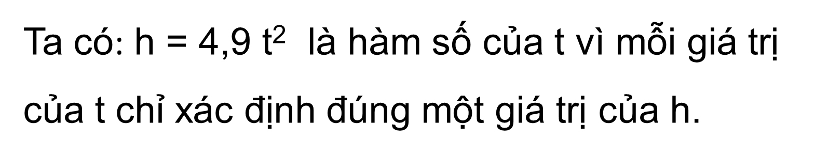
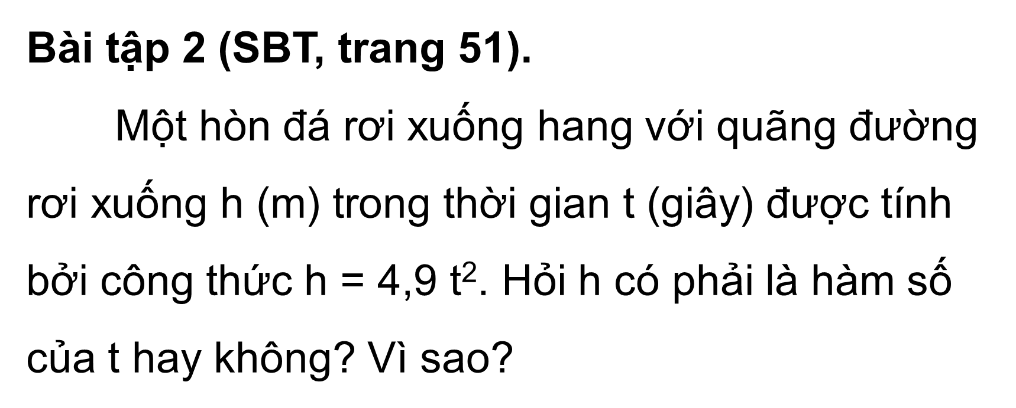
Dạng 1: NHẬN BIẾT HÀM SỐ
HOẠT ĐỘNG CÁ NHÂN
Bài tập 2 (SBT, trang 51).
Một hòn đá rơi xuống hang với quãng đường rơi xuống $\text{h}\text{ (}\text{m}\text{)}$ trong thời gian $\text{t}$ (giây) được tính bởi công thức $\text{h}\text{ = 4,9 }\text{t}$². Hỏi h có phải là hàm số của $\text{t}$hay không? Vì sao?
HOẠT ĐỘNG LUYỆN TẬP
Giải
Ta có: $\text{h}\text{ = 4,9 }\text{t}$² là hàm số của $\text{t}$vì mỗi giá trị của $\text{t}$ chỉ xác định đúng một giá trị của $\text{h}$.
Notes:
* GVgiao nhiệm vụ học tập 1:
- GV trình chiếu bài đề bài tập 1 SBT, bài tập 2 (trang 51).
- Yêu cầu học sinh hoạt động cá nhân trả lời nhanh BT1 và BT2.
* HS thực hiện nhiệm vụ 1:
- HS quan sát đề bài và thực hiện BT1 và BT2.
* Báo cáo, thảo luận 1:
- Một HS đứng dậy nêu đáp án BT1 của mình.
- Các học sinh còn lại theo dõi, nhận xét, góp ý và sửa sai (nếu có).
- Một HS đứng dậy nêu đáp án BT2 của mình.
- Các học sinh còn lại theo dõi, nhận xét, góp ý và sửa sai (nếu có).
* Kết luận, nhận định 1:
- GV lắng nghe và chốt đáp án.
- GV cho HS nhắc lại về định nghĩa hàm số.

Slide 15


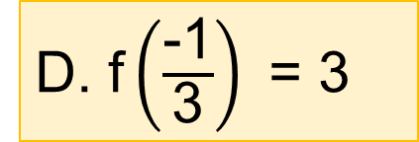

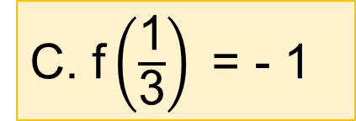
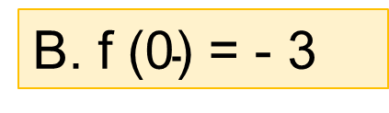


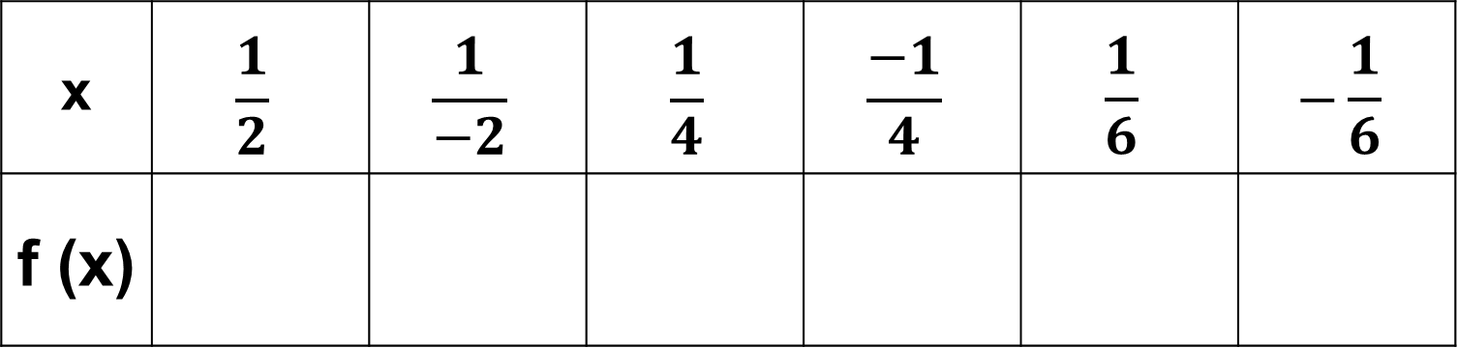
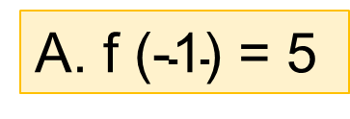


Dạng 2: TÍNH GIÁ TRỊ CỦA HÀM SỐ
HOẠT ĐỘNG CẶP ĐÔI
Bài tập 4 (SBT, trang 51).
?
Cho hàm số $\text{f}\text{ (}\text{x}\text{) = }\text{x}$³ $\text{- 2 }$. Tìm số thích hợp cho trong bảng sau:
x | $$\frac{1}{2}$$ | $$\frac{1}{−2}$$ | $$\frac{1}{4}$$ | $$\frac{−1}{4}$$ | $$\frac{1}{6}$$ | $$−\frac{1}{6}$$
f (x)
$$\frac{\text{−} \text{15}}{\text{8}}$$
$$\frac{\text{−} \text{17}}{\text{8}}$$
$$\frac{\text{−} \text{127}}{\text{64}}$$
$$\frac{\text{−} \text{129}}{\text{64}}$$
$$\frac{\text{−} \text{431}}{\text{216}}$$
$$\frac{\text{− 433}}{\text{216}}$$
?
?
?
?
?
?
Bài tập 5 (SBT, trang 51).
Cho hàm số $\text{f}\text{ (}\text{x}\text{) = 2 – 3}\text{x}$. Trong các phát biểu sau, phát biểu nào đúng?
A. $\text{f}\text{ (-1) = 5}$
B. $\text{f}\text{ (0) = - 3}$
C. $\text{f}\left(\frac{\text{1}}{\text{3}}\right)\text{ = - 1}$
D. $\text{f}\left(\frac{\text{-}\text{1}}{\text{3}}\right) \text{= 3}$
Notes:
- GV yêu cầu HS hoạt động cặp đôi 5 phút thực hiện bài tập 4 và bài tập 5 (SBT trang 51).
- Đại diện một cặp đôi trình bày đáp án bài 4.
- Các cặp đôi còn lại quan sát, nhận xét, góp ý, sửa sai (nếu có).
- Đại diện một cặp đôi trình bày đáp án bài 5.
- Các cặp đôi còn lại quan sát, nhận xét, góp ý, sửa sai (nếu có).

Slide 16
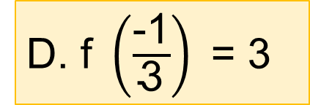
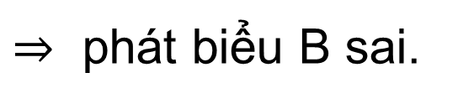
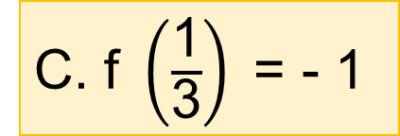
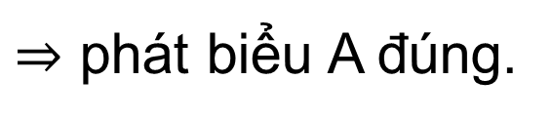
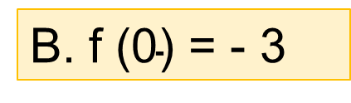
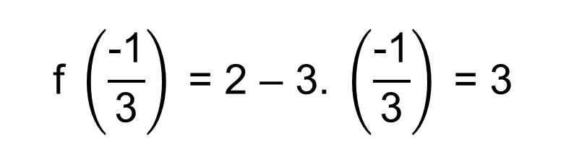
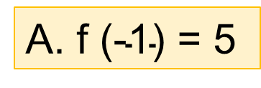
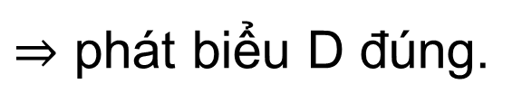

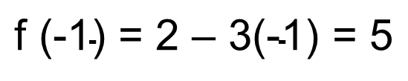

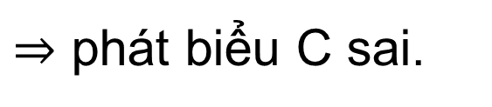
Bài tập 5 (SBT, trang 51).
Cho hàm số $\text{f}\text{ (}\text{x}\text{) = 2 – 3}\text{x}$. Trong các phát biểu sau, phát biểu nào đúng?
A. $\text{f}\text{ (-1) = 5}$
B. $\text{f}\text{ (0) = - 3}$
C. $\text{f} \left(\frac{\text{1}}{\text{3}}\right)\text{ = - 1}$
D. $\text{f} \left(\frac{\text{-}\text{1}}{\text{3}}\right) \text{= 3}$
$$\text{f}\text{ (-1) = 2 – 3(-1) = 5}$$
$⇒$ phát biểu A đúng.
$$\text{f}\text{ (0) = 2- 3.0 = 2}$$
$⇒$ phát biểu B sai.
$$\text{f} \left(\frac{\text{1}}{\text{3}}\right)\text{ = 2- 3.} \frac{\text{1}}{\text{3}} \text{= 1}$$
HOẠT ĐỘNG LUYỆN TẬP
$⇒$ phát biểu C sai.
$$\text{f} \left(\frac{\text{-1}}{\text{3}}\right)\text{ = 2 – 3. }\left(\frac{\text{-1}}{\text{3}}\right) \text{= 3}$$
$⇒$ phát biểu D đúng.

Slide 17

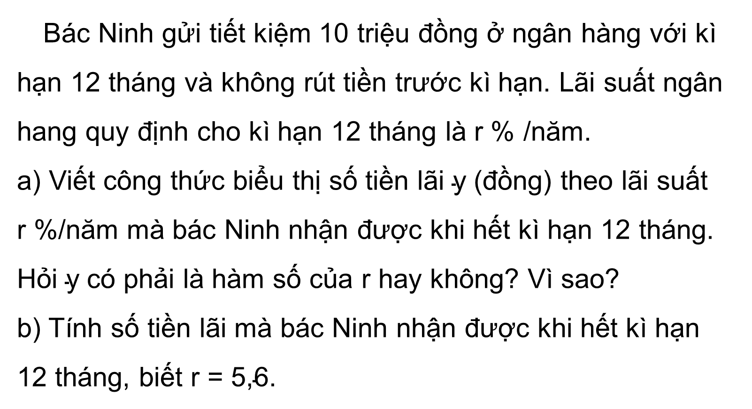
Dạng 3: BÀI TOÁN LIÊN HỆ THỰC TẾ
HOẠT ĐỘNG CẶP ĐÔI
Bài tập 5 (SGK, trang 59).
Bác Ninh gửi tiết kiệm $\text{10}$ triệu đồng ở ngân hàng với kì hạn $\text{12}$ tháng và không rút tiền trước kì hạn. Lãi suất ngân hang quy định cho kì hạn $\text{12 }$tháng là $\text{r}\text{ \%}$ /năm.
a) Viết công thức biểu thị số tiền lãi $\text{y}$ (đồng) theo lãi suất
$\text{r}\text{ \%}$/năm mà bác Ninh nhận được khi hết kì hạn $\text{12}$ tháng. Hỏi $\text{y}$ có phải là hàm số của $\text{r}$ hay không? Vì sao?
b) Tính số tiền lãi mà bác Ninh nhận được khi hết kì hạn
$\text{12}$ tháng, biết $\text{r}\text{ = 5,6}$.
HOẠT ĐỘNG LUYỆN TẬP
Notes:
* GVgiao nhiệm vụ học tập 4:
- GV trình chiếu bài tập 5 (SGK trang 58).
- Yêu cầu HS hoạt động cặp đôi.
* HS thực hiện nhiệm vụ 3:
- HS hoạt động cặp đôi thực hiện bài tập 5.
* Báo cáo, thảo luận 3:
- Đại diện một cặp đôi lên trình bày bài a. Đại diện một cặp đôi lên trình bày bài b.
- Các cặp đôi còn lại thảo luận, nhận xét, bổ sung, góp ý và sửa sai (nếu có).
* Kết luận, nhận định 3:
- GV nhận xét, bổ sung, góp ý và sửa sai (nếu có). GV chốt đáp án.
- GV tuyên dương các cặp đôi có đáp án đúng.

Slide 18
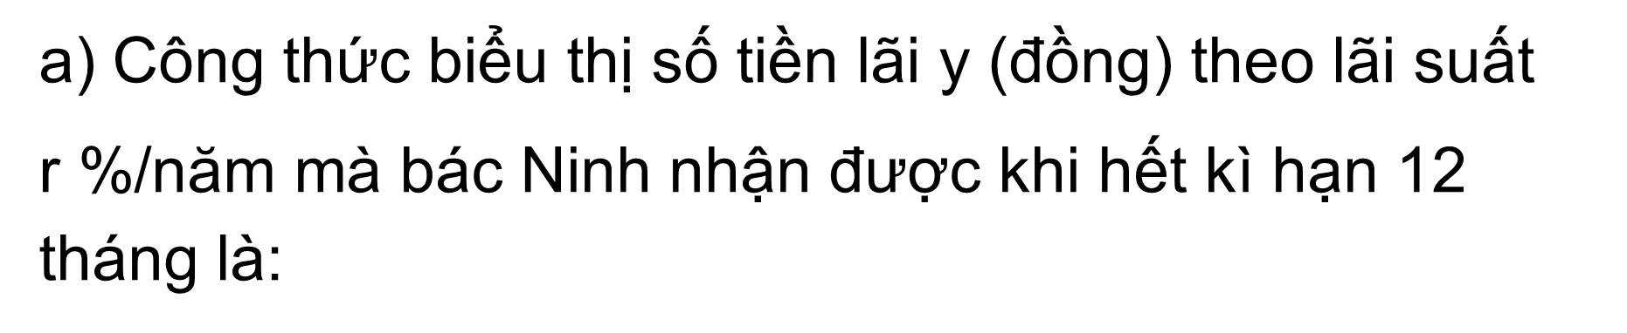


Bài tập 5 (SGK, trang 59).
GIẢI
Công thức biểu thị số tiền lãi $\text{y}$(đồng) theo lãi suất
$\text{r} \text{\%}$/năm mà bác Ninh nhận được khi hết kì hạn $\text{12 }$tháng là:
$\text{y}\text{ = 10 000 000 . }\text{r}\text{ \% ⇒ }\text{y}\text{ = 100 000 . }\text{r}$.
$\text{y}$là hàm số của $\text{r}$ vì mỗi giá trị của $\text{r}$ chỉ xác định được duy nhất giá trị $\text{y}$.
b) Số tiền lãi mà bác Ninh nhận được khi hết kì hạn 12 tháng, biết r = 5,6 là:
y = 100 000 . 5,6 = 560 000 (đồng).

Slide 19
HOẠT ĐỘNG VẬN DỤNG

Slide 20



HOẠT ĐỘNG NHÓM
Giá của một chiếc máy tính bảng lúc mới mua là $\text{9 800 000 }$đồng. Giá trị của chiếc máy tính bảng sau khi sử dụng $\text{x}$ (năm) được tính bởi công thức:
$$\text{V}\text{(}\text{x}\text{) = 9 800 000 – 800 000 }\text{x}\text{.}$$
Hỏi $\text{V}\text{(}\text{x}\text{)}$ có phải là hàm số của $\text{x}$ hay không? Vì sao?
Tính $\text{V}\text{(3)}$ và cho biết $\text{V}\text{(3)}$ có nghĩa là gì?
Sau bao nhiêu năm thì giá trị của chiếc
máy tính bảng đó là $\text{5 000 000 }$đồng?
Notes:
- Yêu cầu học sinh hoạt động nhóm giải quyết bài tập 3

Slide 21

Giải
a) $\text{V}\left(\text{x}\right)$ là hàm số của $\text{x}$ vì mỗi giá trị của $\text{x}$ chỉ xác định đúng một giá trị của $\text{V}\left(\text{x}\right)$.
b) $\text{V}\left(\text{3}\right) \text{=} \text{9} \text{800} \text{000} \text{−} \text{800} \text{000} \text{.} \text{3} \text{=} \text{7} \text{400} \text{000.}$
$\text{V}\left(\text{3}\right)$ là giá trị của chiếc máy tính bảng sau khi sử dụng $\text{3}$ năm.
c) Vì giá trị chiếc máy tính bảng đó là $\text{5} \text{000} \text{000}$ đồng nên ta có:
$$\text{5 000 000 = 9 800 000 − 800 000 }\text{x}$$
$$\text{800 000 }\text{x}\text{ = 9 800 000 − 5 000 000}$$
$$\text{800 000 }\text{x}\text{ = 4 800 000}$$
$$\text{x}\text{ = 4 800 000 : 800 000 = 6.}$$
Vậy sau $\text{6}$ năm thì giá trị của chiếc máy tính bảng đó là$\text{ 5} \text{000} \text{000}$ đồng.

Slide 22
HƯỚNG DẪN TỰ HỌC Ở NHÀ
- Ghi nhớ định nghĩa hàm số và cách tìm giá trị của hàm số, vận dụng bài toán tính giá trị của hàm số để giải quyết các bài toán liên hệ thực tế.
- Xem lại các bài tập đã làm trong tiết học.
- Đọc mục có thể em chưa biết.
- Nghiên cứu bài: Mặt phẳng tọa độ. Đồ thị của hàm số.
- Làm bài tập: 6, 7, 8 SBT trang 52.

Slide 23
Remember… Safety First!
Thank you!

